Slide 1


স্বাগতম

Slide 2
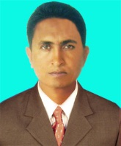
শিক্ষক পরিচিতি
শেখ ফিরোজ আহম্মেদ
সহকারী শিক্ষক
ফলেয়া চাঁদকাটী আগ্রণী মাধ্যামিক বিদ্যালয়
তালা;সাতক্ষীরা
শ্রেণিঃ অষ্টম
বিষয়ঃ বাংলা ১ম পত্র

Slide 3
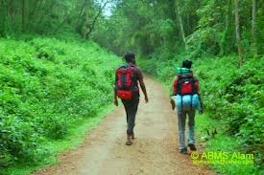
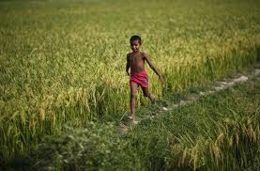
ছবিতে কি দেখা যায়

Slide 4

পাঠ ঘোষণা
কবিতাঃ আবার আসিব ফিরে

Slide 5
শিখন ফল
এই পাঠ শেষে শিক্ষার্থীরা _
কবি পরিচিতি বলতে পারবে।
শব্দের অর্থ বলতে পারবে।
কবিতার ভাবার্থ ব্যাখ্যা করতে পারবে।

Slide 6
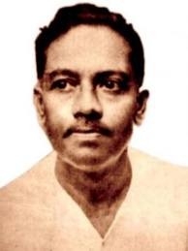
কবি পরিচিতি
জীবনানন্দ দাশ
জন্ম ফেব্রুয়ারি ১৭, ১৮৯৯
শিক্ষাগত যোগ্যতা
এম এ (ইংরেজী)
পেশা
অধ্যাপক
মৃত্যু
অক্টোবর ২২, ১৯৫৪
কাব্য
ঝরা পালক ধূসরপাণ্ডলিপি, বনলতাসেন,

Slide 7

শিক্ষার্থীরা কবিতাটি আবৃত্তি করবে।

Slide 8
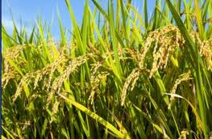
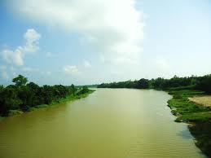
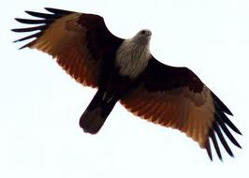
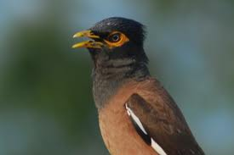
আবার আসিব ফিরে ধানসিঁড়িটির তীরে – এই বাংলায়
হয়তো মানুষ নয় – হয়তো বা শঙ্খচিল শালিকের বেশে;

Slide 9

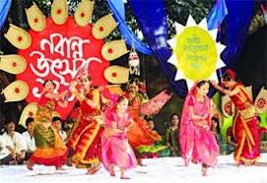
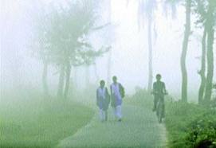
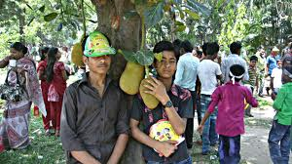
হয়তো ভোরের কাক হয়ে এই কার্তিকের নবান্নের দেশে
কুয়াশার বুকে ভেসে একদিন আসিব এ কাঁঠাল –ছায়ায়;

Slide 10
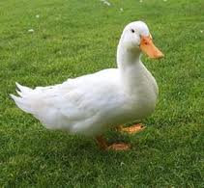
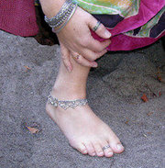
হয়তো বা হাঁস হবো – কিশোরীর ঘুঙুর রহিবে লাল পায়,

Slide 11
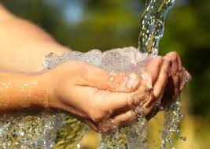
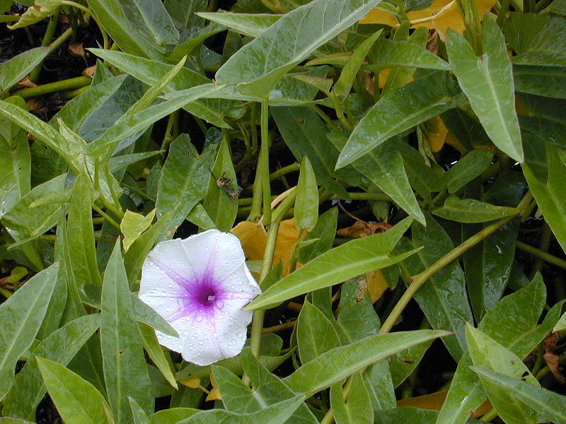
সারাদিন কেটে যাবে কলমির গন্ধভরা জলে ভেসে ভেসে;

Slide 12
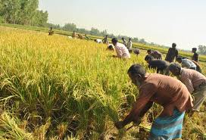

আবার আসিব আমি বাংলার নদী মাঠ খেত ভালোবেসে

Slide 13
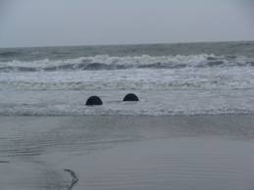
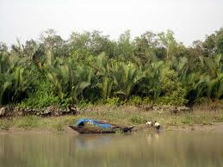
জলাঙ্গীর ঢেউয়ে ভেজা বাংলার এ সবুজ করূণ ডাঙায়;

Slide 14
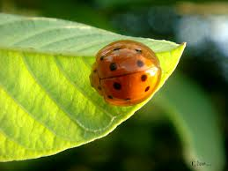
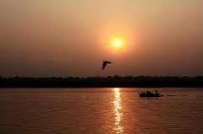

হয়তো দেখিবে চেয়ে সুদর্শন উড়িতেছে সন্ধ্যার বাতাসে ;

Slide 15
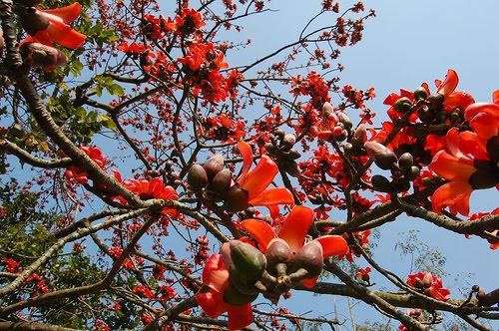
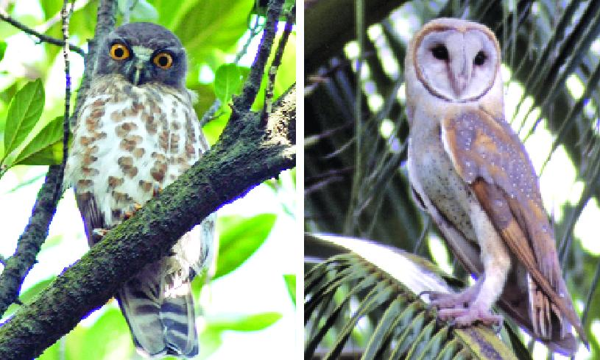
হয়তো শুনিবে এক লক্ষীপেঁচা ডাকিতেছে শিমুলের ডালে

Slide 16

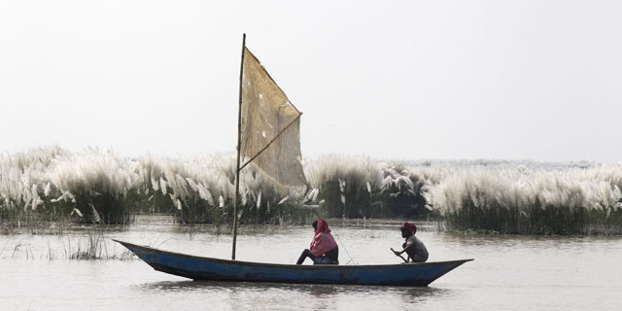
হয়তো খইয়ের ধান ছড়াতেছে শিশু এক উঠানের ঘাসে;

Slide 17
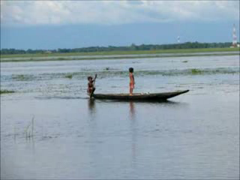
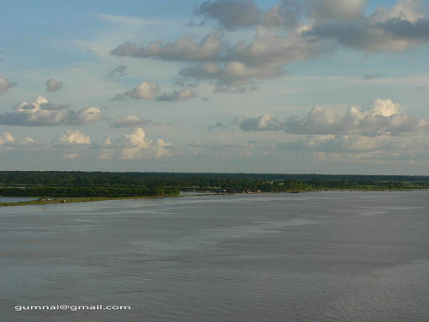
ডিঙা বায়; রাঙা মেঘ সাঁতরায়ে অন্ধকারে আসিতেছে নীড়ে

Slide 18
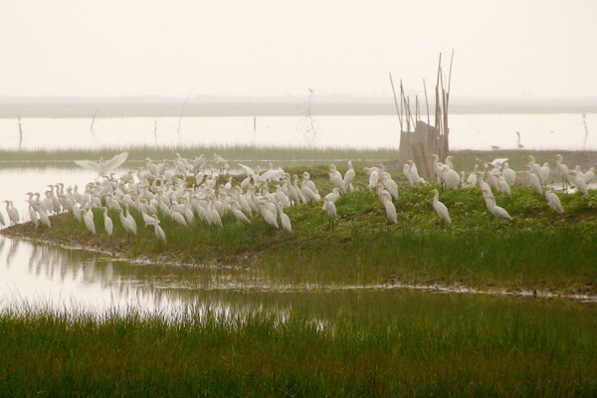
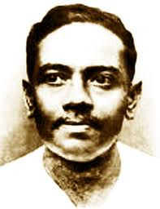
দেখিবে ধবল বক; আমারেই পাবে তুমি ইহাদের ভিড়ে।

Slide 19
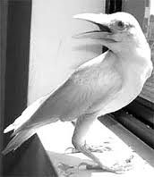
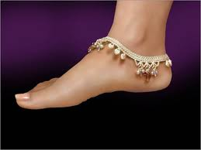
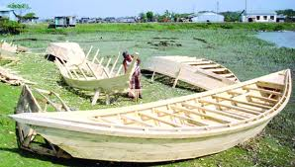
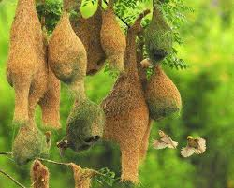
উচ্চারণ, শব্দার্থ
শঙ্খচিল
এক ধরনের সাদা চিল
ঘুঙুর
নূপুর
ডিঙা
ছোট নৌকা
নীড়ে
পাখির বাসায়

Slide 20
দলীয় কাজ
আবার আসিব ফিরে কবিতার ভাবার্থ ব্যাখ্যা কর।

Slide 21
মূল্যায়ণ
১। কবি কাদের মাঝে ফিরে আসতে চান ?
২। কবি জীবনান্দদাশের জন্ম সাল কত?
৩। কবির রচিত ২টি কাব্য গ্রন্থের নাম উল্লেখ কর।

Slide 22
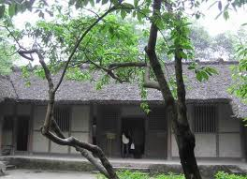
বাড়ির কাজ
আবার আসিব ফিরে কবিতায় কবি কোথায় এবং কীভাবে ফিরে আসতে চান? ব্যাখ্যা কর।

Slide 23

ধন্যবাদ

